Slide 1

FHIR Projekt Abschlusspräsentation
Anke Neumann, Anne Stein, Anja Chlebusch
15.12.2020
Medizinische Datenintegration (MedDatInt) CS4361

Slide 2
Problemstellung
Was ist die Problemstellung des diesjährigen Projekts?
Impfpass mithilfe von HL7 V4 modellieren
Recherche und Instanziierungen von benötigten Ressourcen
Fokus auf Kommunikation mit und Übertragung auf den Server
Geeignete Darstellung des Impfausweises über HTML

Slide 3
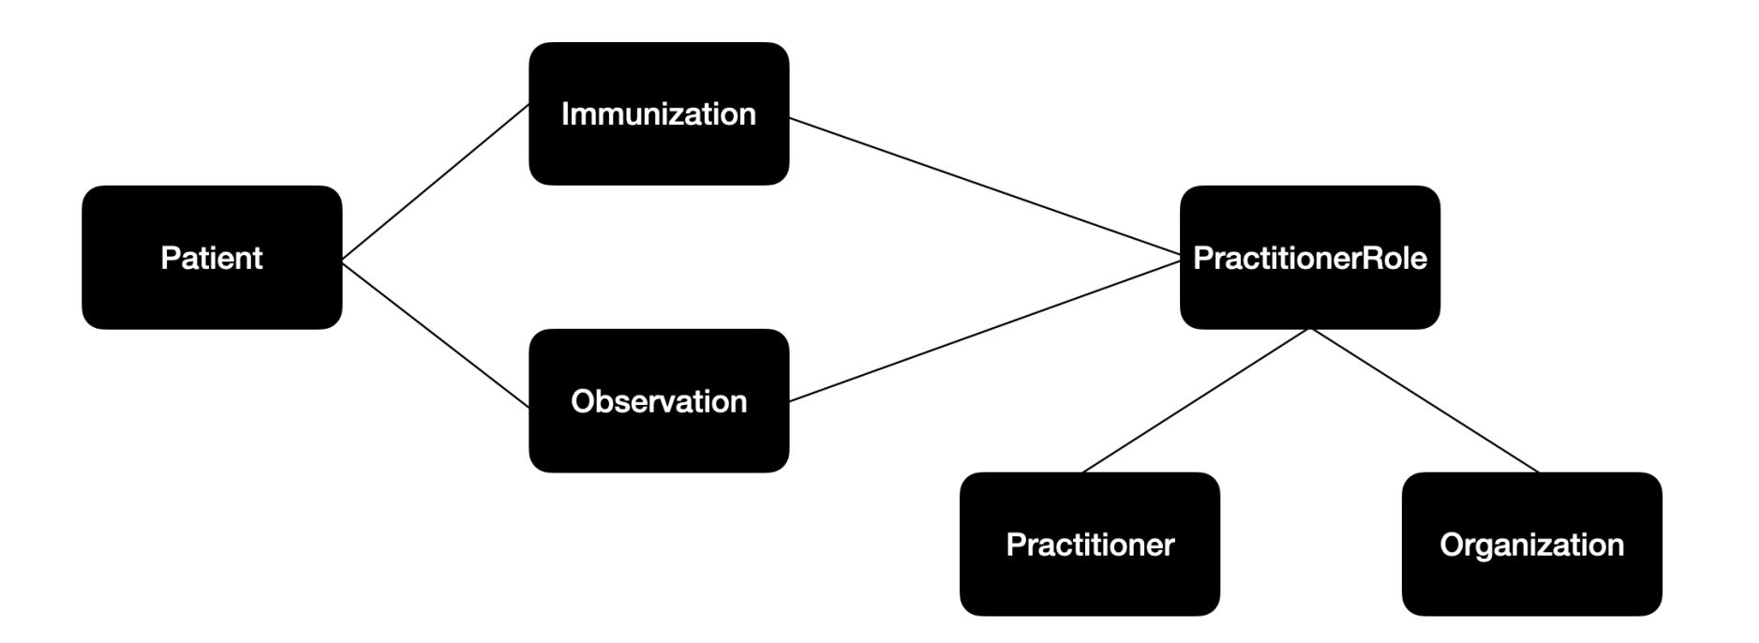
Modellierung
Wie wurde der Impfausweis in HL7 FHIR modelliert?
Zur Sammlung aller Ressourcen wurde eine Composition verwendet

Slide 4
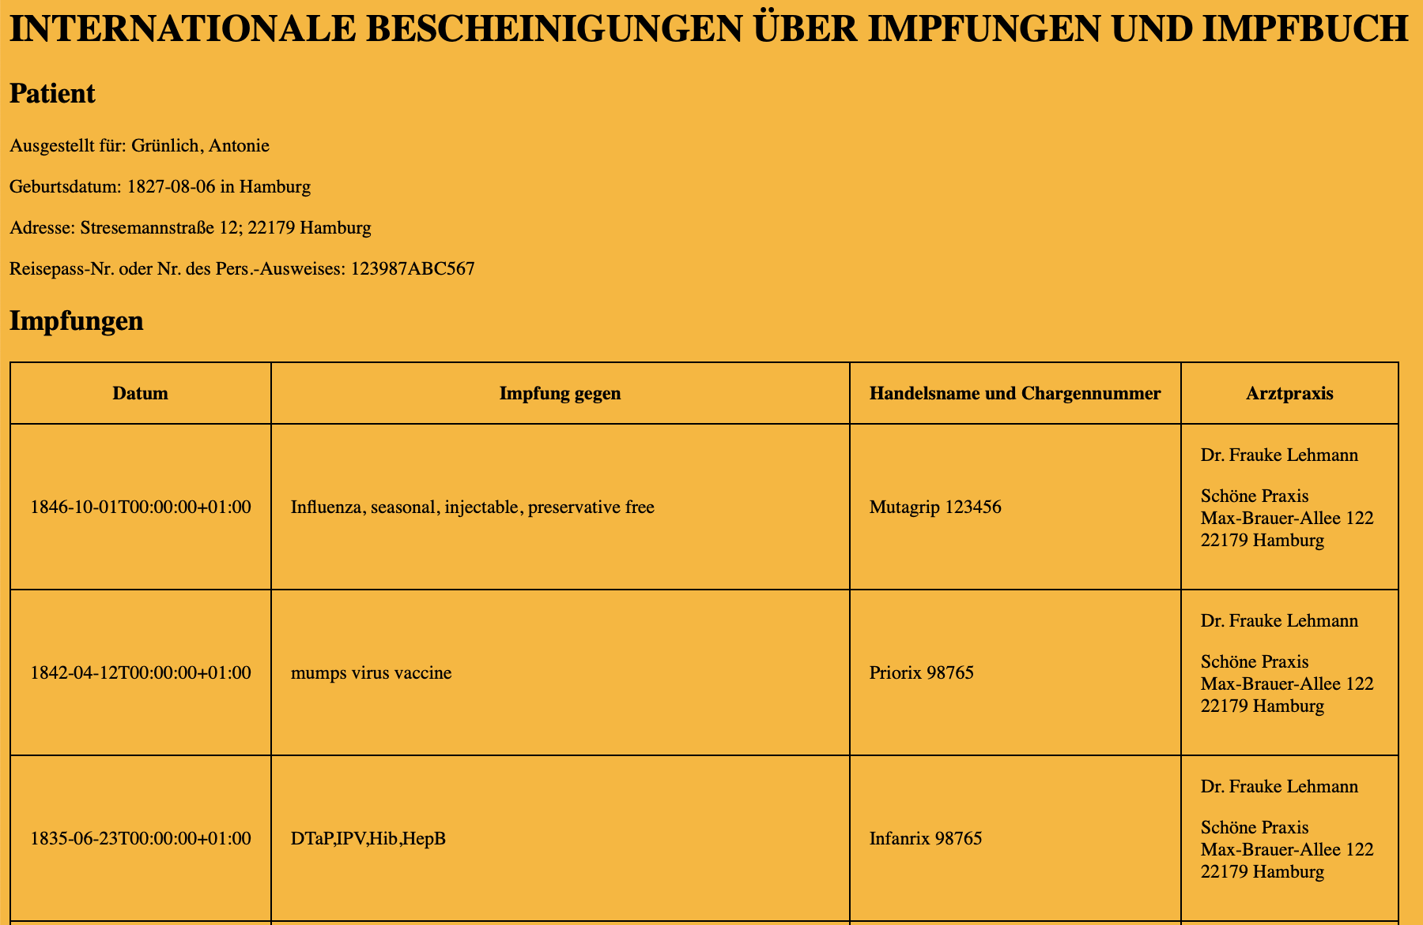
Darstellung
Wie wurde der Impfausweis dargestellt?
https://json2html.com/

Slide 5
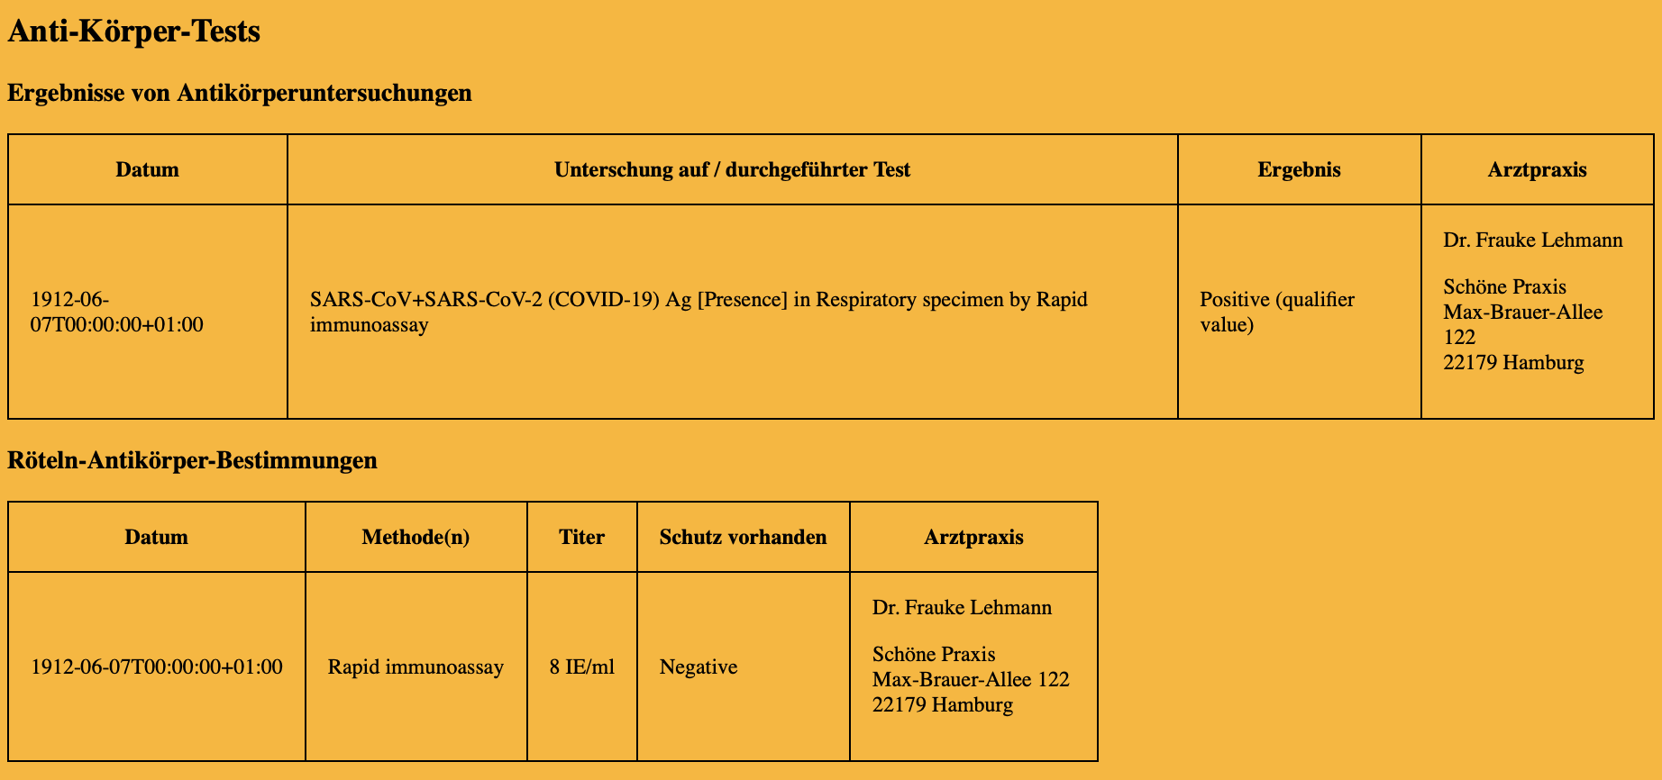
Darstellung

Slide 6

Darstellung

Slide 7
Lesson Learned
Gab es Unklarheiten oder Hindernisse und wie wurden sie überwunden?
FHIR Standard sehr umfangreich und sehr komplex
Die Funktion $validate ist hilfreich um fehlende Felder aufzudecken
$document funktioniert auf dem Uni Server nicht
Umfangreiche Codesysteme machen Auswahl des richtigen Codes schwierig

